Slide 1
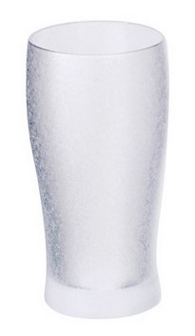
【提案書】
きらめきビアグラス(250ml)
特徴
表面に施された特殊加工により、キンキンに冷えたビールをより美味しそうに演出してくれるグラスです。オリジナルデザインの名入れも格安で承りますので、お気軽にご相談ください。
納期
納期スペース
仕様
素 材：ガラス
サイズ：口径61×H124mm
容 量：250ml
包 装：白箱入り
生産国：日本製
お見積
お見積りスペース

